Slide 1
FM-Synthese (Frequenzmodulationssynthese)

Slide 2
Gliederung
1. Julius Hackel
2. Markus Bullmann
3. Matthias Kemmer
4. Stefan Gerasch
1. - Prinzip
- Beispiele
- Geschichte
Einfache FM-Synthese
- Grundlegende Erläuterungen
2. - Besonderheiten der FM-Synthese
3. Komplexe FM-Synthese
- Parallelschaltung
- Kaskadenschaltung
- Native Instruments FM8
4. Praktische Anwendungen
- Nachbildung eines Instruments
- Modulationsframework
- Demo
5. Do It Yourself

Slide 3
1. Einleitung
Prinzip der FM-Synthese
Bekannt aus Nachrichtentechnik
Allgemein: Innerer Sinus moduliert Frequenz eines Trägersinus
Formel:

Slide 4
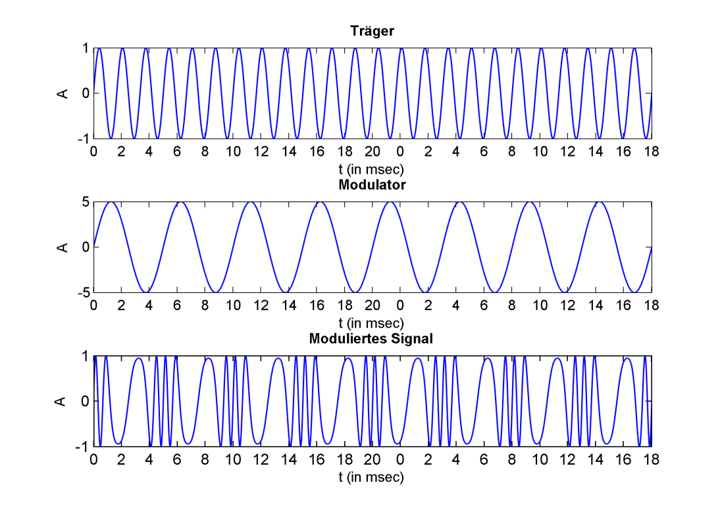
Darstellung mit MATLAB
Besonderheit:
Einfach zu erzeugen
Schwer zu verstehen

